Slide 1
ГОСУДАРСТВЕННОЕ БЮДЖЕТНОЕ ОБРАЗОВАТЕЛЬНОЕ УЧРЕЖДЕНИЕ «ШКОЛА №1795 «ЛОСИНООСТРОВСКАЯ» ЭНЕРГОСБЕРЕЖЕНИЕ В НАШЕМ БЫТУ Бережливость — важный источник благосостояния . цицерон
Авторы: Лукшина М., Воробьева В., Саркисян Л.
Руководители: учитель биологии Михалева И.М.,
к.х.н., учитель химии Саркисян Г.Б.

Slide 2
ЦЕЛЬ И ЗАДАЧИ ПРОЕКТА
Цель. Максимально вовлечь учеников нашей школы к деятельности по сокращению потребления электроэнергии в быту, что будет содействовать решению задач экологического и экономического образования.
Задачи.
Привлечение внимания обучающихся к решению задач государственной экологической политики, современным экологическим проблемам столичного региона, инновационному опыту и перспективам их решения.
Воспитание самостоятельности, ответственности, культуры рационального использования электроэнергии.
Развитие умений работы с учебной информацией, умения излагать и обосновывать свою точку зрения.
Продолжать развивать навыки творческой коллективной работы, умения рациональной организации своей деятельности.

Slide 3
АКТУАЛЬНОСТЬ
Актуальность данного проекта состоит в том, что проблема рационального использования энергоресурсов и энергоносителей является первоочередной в современном мире и требует своего решения прямо сейчас.
Совсем недавно с 4 по 7 октября 2017 года в Москве проходил очередной VI международный форум по энергоэффективности и развитию энергетики ENES 2017г.
С 2009 - 2017 Форум ENES – это главное событие в сфере энергоэффективности и энергосбережения.
Всеобщее и всевозрастающее внимание у нас в стране и во всем мире к проблемам экологии вызвано обостряющимися проблемами глобального масштаба, острота которых в полной мере еще не осознана человечеством. Учащиеся должны понять, что законы природы познаются не только с целью их применения на благо людей, но и для того, чтобы человек не нарушал гармонию окружающего его мира.

Slide 4
ПЛАН РЕАЛИЗАЦИИ ПРОЕКТА
I. Этап. Организационный.
1. Анкетирование учащихся.
2. Агитационная работа на уроках биологии, химии, физики о значении
рационального использования энергоресурсов.
3. Проведение рекламной акции по распространению информации.
II.Этап. Конкурс плакатов, листовок, стенгазет для изучения данной
информации и принятия решения по экономии электроэнергии.
III. Этап. Практическая часть проекта.
1. Работа над созданием мультимедийных игр по энергосбережению.
2. Работа над изготовление «книжки – памятки» по энергосбережению в
быту.
3. Работа над созданием презентации: « Источники энергии».
IV.Этап. Открытое мероприятие. Проведение тематического
классного часа по энергосбережению.
V. Этап. Подведение итогов. Оценка достигнутых результатов.
Поощрение участников проекта и победителей в конкурсах.

Slide 5
Методы реализации проекта
Методы социологического исследования (анкетирование, анализ собранной информации, наблюдение, которые показали, насколько актуальна рассматриваемая тема проекта).
Метод теоретического исследования (работа с источниками информации: печатными и Интернет-ресурсами).
Практические методы (оформление стендов с использованием плакатов, изготовление памяток по энергосбережению, компьютерное тестирование по основам энергосбережения, размещение информации по энергосбережению на школьном сайте).

Slide 6
Продукт проекта.
Создание сценария тематического классного часа по энергосбережению (внеклассное мероприятие).
Создание презентации « Источники энергии».
Создание мультимедийных игр по энергосбережению:
«Своя игра. Энергосбережение», викторина «Энергосбережение».
Изготовление «книжки – памятки» по энергосбережению в быту.
Конкурс плакатов, рисунков по энергосбережению.

Slide 7
Что нужно сделать для уменьшение потери тепла в квартире
Вопрос достаточно важный, так как энергопотребление в жилых и многоквартирных домах равняется 30% общего потребления энергии в нашей стране.
Потенциал энергосбережения в этом секторе огромен.

Slide 8
Что нужно сделать для уменьшения потери тепла в квартире
1. Осенью нужно утеплять окна, чтобы тепло не покидало квартиру.
2. Следить, чтобы форточка была закрыта после проветривания помещения.
3. Не загромождать радиаторы отопления мебелью, чтобы тепло без помех проходило в квартиру.
4. Мокрое и слишком сухое белье нужно гладить дольше всего, это увеличивает расход энергии. За несколько минут до окончания глажки, утюг можно отключить.
5. При образовании большого слоя накипи в электрочайнике проведение тепла уменьшается почти в 30 раз, что приводит к увеличению электропотребления.
6. Использовать технику нужно не ниже «А» класса, а лучше всего «А+» или «А++», так как уменьшается расход электроэнергии до 50%
7. Микроволновка потребляет на 50% меньше энергии, чем обычная духовка.
8. Телевизор, аудиосистема, магнитофон, в режиме ожидания, потребляет в среднем 10 ват в час.
9. Зарядки мобильных телефонов, включенные в розетку, потребляют электричество, даже если мы ничего не заряжаем.
10. Кондиционер должен быть с термостатом.

Slide 9
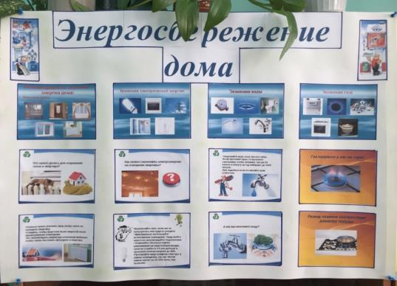
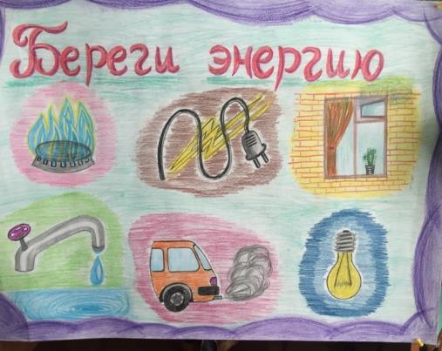
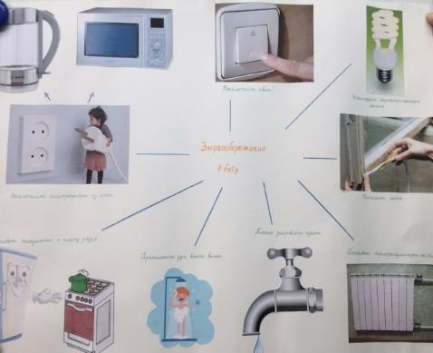
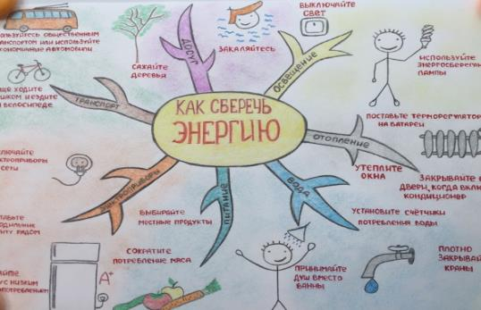
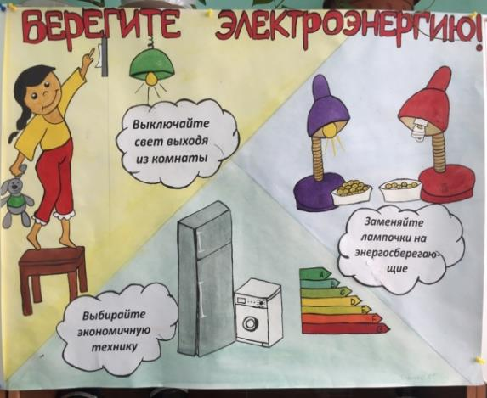
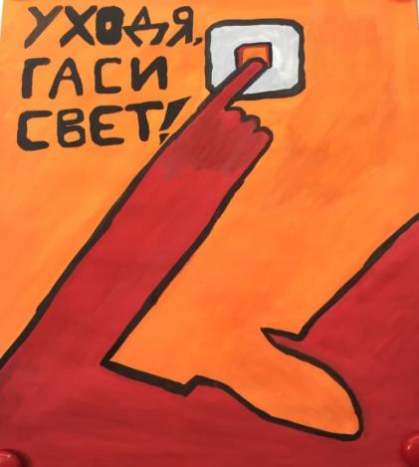
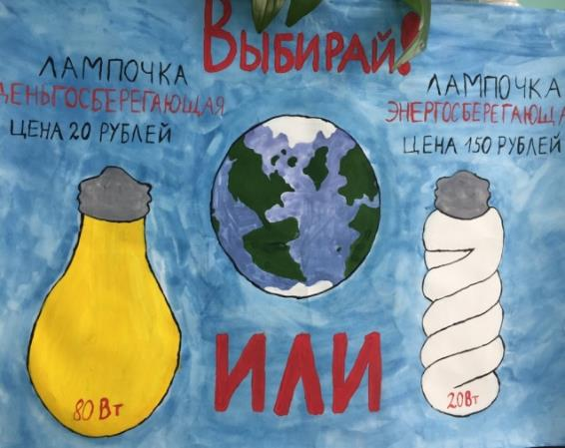
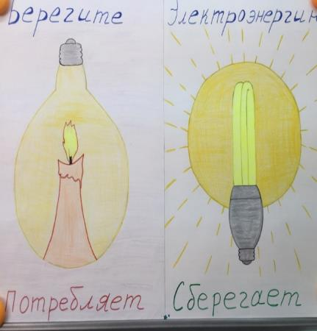
Конкурс плакатов по энергосбережению

Slide 10
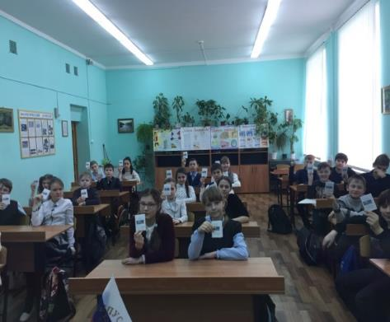
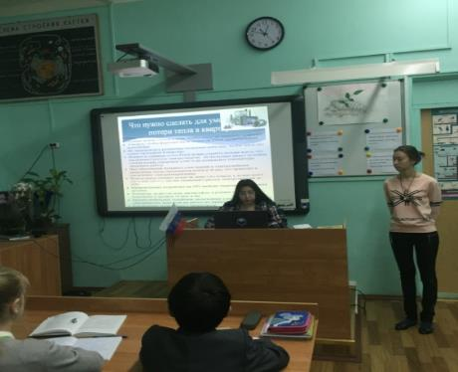
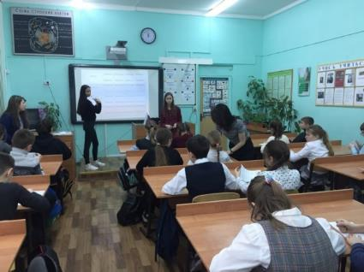
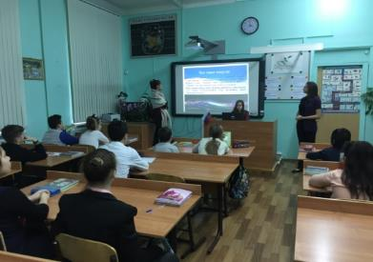
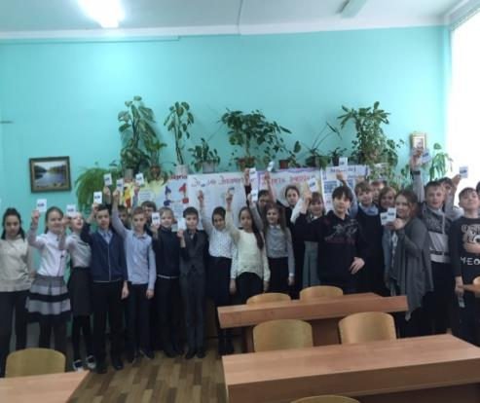
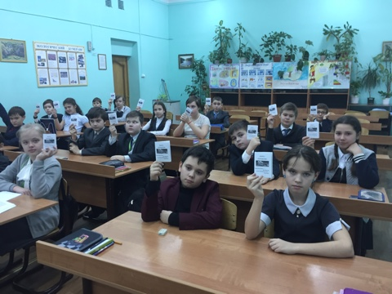
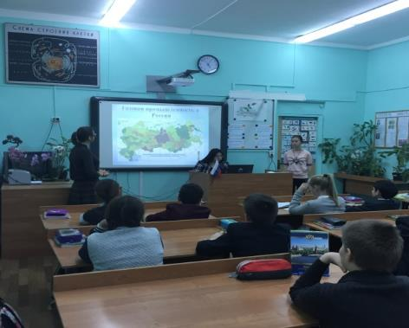
Классные мероприятия на тему «Энергосбережение в нашем быту»

Slide 11
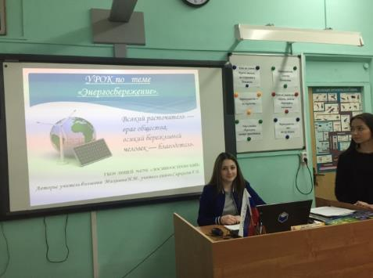
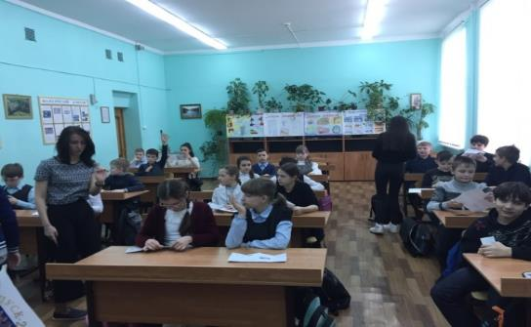
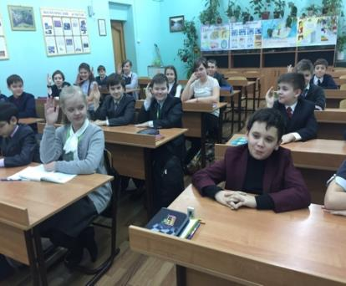
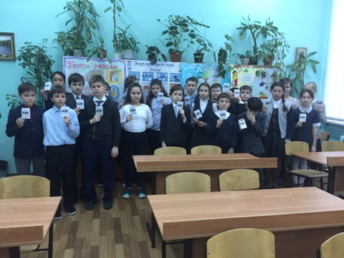
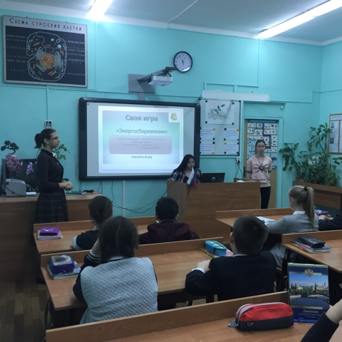
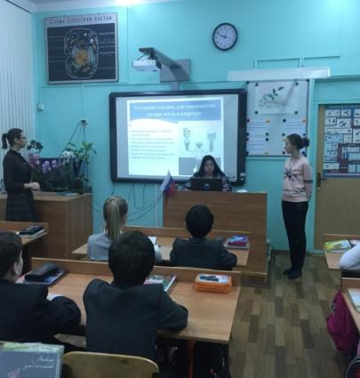
Классные мероприятия на тему «Энергосбережение в нашем быту»

Slide 12
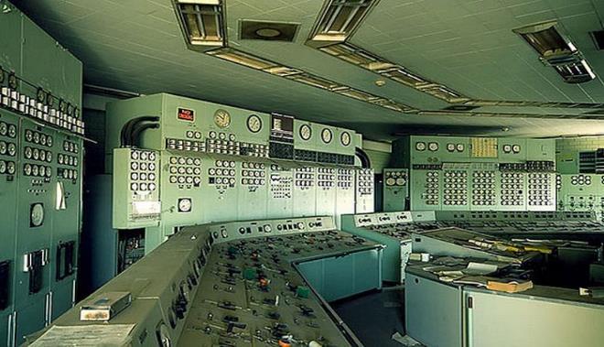
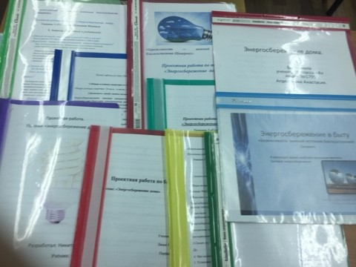
Создание презентации, мультимедийных игр «Своя игра. Энергосбережение», викторина «Энергосбережение».
Школа №1795 «Лосиноостровская»
Автор Лукшина Мария, 10б

Slide 13
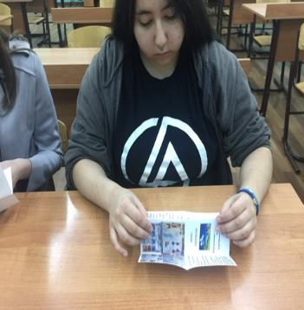
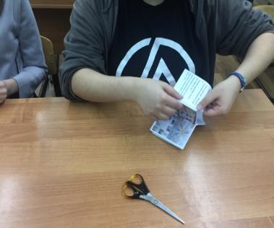
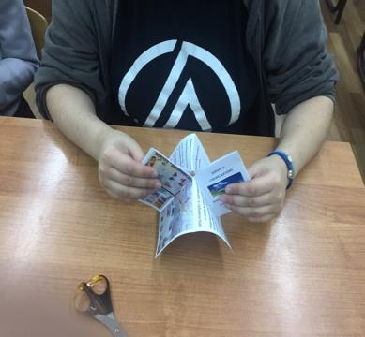
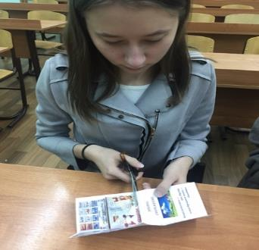
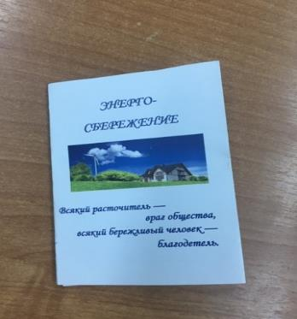
Изготовление книжки-памятки по энергосбережению в быту

Slide 14
наши ВЫВОДЫ.
Энергосбережение — это не только экономия денег, но и забота о планете. Каждый из нас является частью планеты, поэтому любое наше действие или бездействие способно повлиять на развитие событий. И, как часть планеты, мы тоже можем внести свой вклад в окружающую природу. Мы можем экономить свет, тепло и воду, а значит и энергию. И если каждый что - то делает, мы многого можем достичь вместе!
Подводя итог нашей работы, мы делаем вывод, что проект имеет практическое значение, т.к. формирование культуры энергосбережения – это, прежде всего, обучение практическим навыкам, в частности рациональному потреблению электроэнергии, тепла и воды.
Просветительская работа по энергосбережению - это очень важная, необходимая часть нашей современной жизни.
Считаем, что цель и задачи, которые мы перед собой ставили, нами достигнуты. Будем продолжать работать.

Slide 15
Информационные источники
1. http://mosmetod.ru/centr/proekty/kurchatovskij-proekt/kursy-povysheniya-kvalifikatsii-kurchatovskij-proekt-ot-znanij-k-praktike-chast-vtoraya/ii-zanyatie-3/kursy-3-rec-issled-i-project.html
2. http://www.innoros.ru/events/announcements/17/vi-konferentsiya-po-energeeffektivnosti-i-energosberezheniyu-enes-2017
3. https://ru.wikipedia.org/wiki/ Адам Смит
4. Википедия
5. http://fb.ru/article/230781/vozobnovlyaemyie-i-nevozobnovlyaemyie-resursyi---ratsionalnoe-ispolzovanie-departament-prirodnyih-resursov
6.http://www.energo-pasport.com/energosberezhenie-doma/
7. http://lyc1795.mskobr.ru/
8. Александрова В.П., Ресурсосбережение и экологическая безопасность человека: практикум с основами экологического проектирования. 9 класс. -М.: ВАКО, 2015
9. Громова Л.А., Организация проектной и исследовательской деятельности школьников. 5-9 класс. - М.:Вентана –Граф, 2014
10. Колотилина Л.Н., Ресурсосбережение: внеурочные занятия по экологии. 6-11 классы. – М.: ВАКО, 2015
11.Высоцкая М.В., Биология и экология. 10-11 классы Проектная деятельность учащихся. – Волгоград: Учитель, 2008
12.Якушкина Е.А., Биология. 5-9 классы: проектная деятельность учащихся. – Волгоград, Учитель, 2009

